Slide 1
爐管新人學習進度報告
2024.11.04 ~ 2024.11.15

Slide 2
報告內容
一、兩週內學習內容
二、Centura System的種類
三、Centura 機台架構
四、WSIX BPM 內容
4

Slide 3
兩週內學習內容
日期 | 課程 | 機台 | 內容
2024/11/04 | None | LP-T6 | 3PM
2024/11/05 | None | ​F13 | BPM
2024/11/06 | None | LP-N4 | SPM
2024/11/07 | None | WSIX-1C | BPM
2024/11/08 | None | WSIX-2 | MPM
2024/11/11 | None | F17 | YPM
2024/11/12 | None | F04 | YPM
2024/11/13 | 新人訓練 | None | None
2024/11/14 | 新人訓練 | None | None
2024/11/15 | None | WSIX-2D | BPM
2024.06.03 ~ 2024.06.14

Slide 4
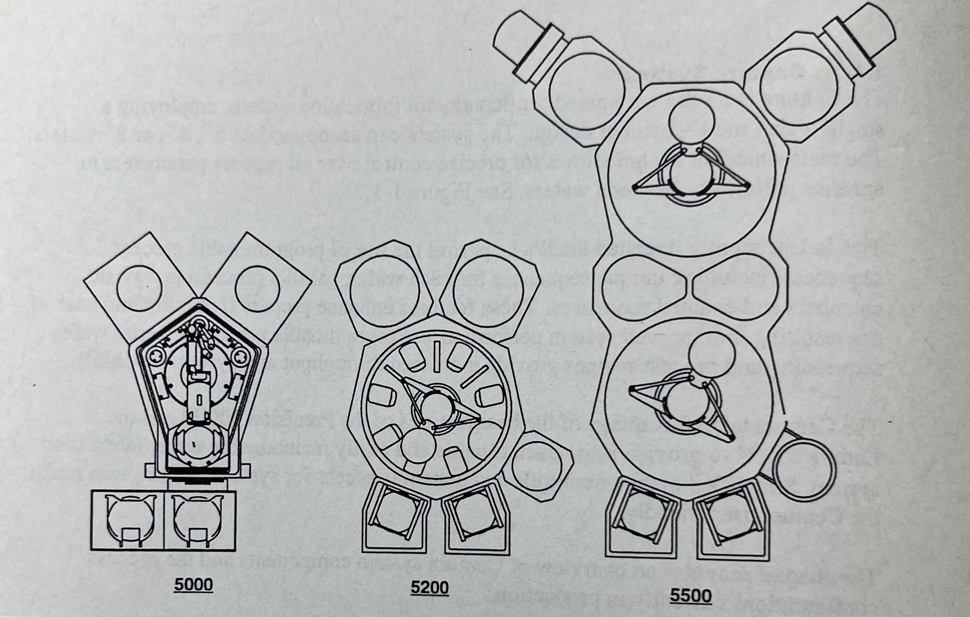
Centura System的種類

Slide 5
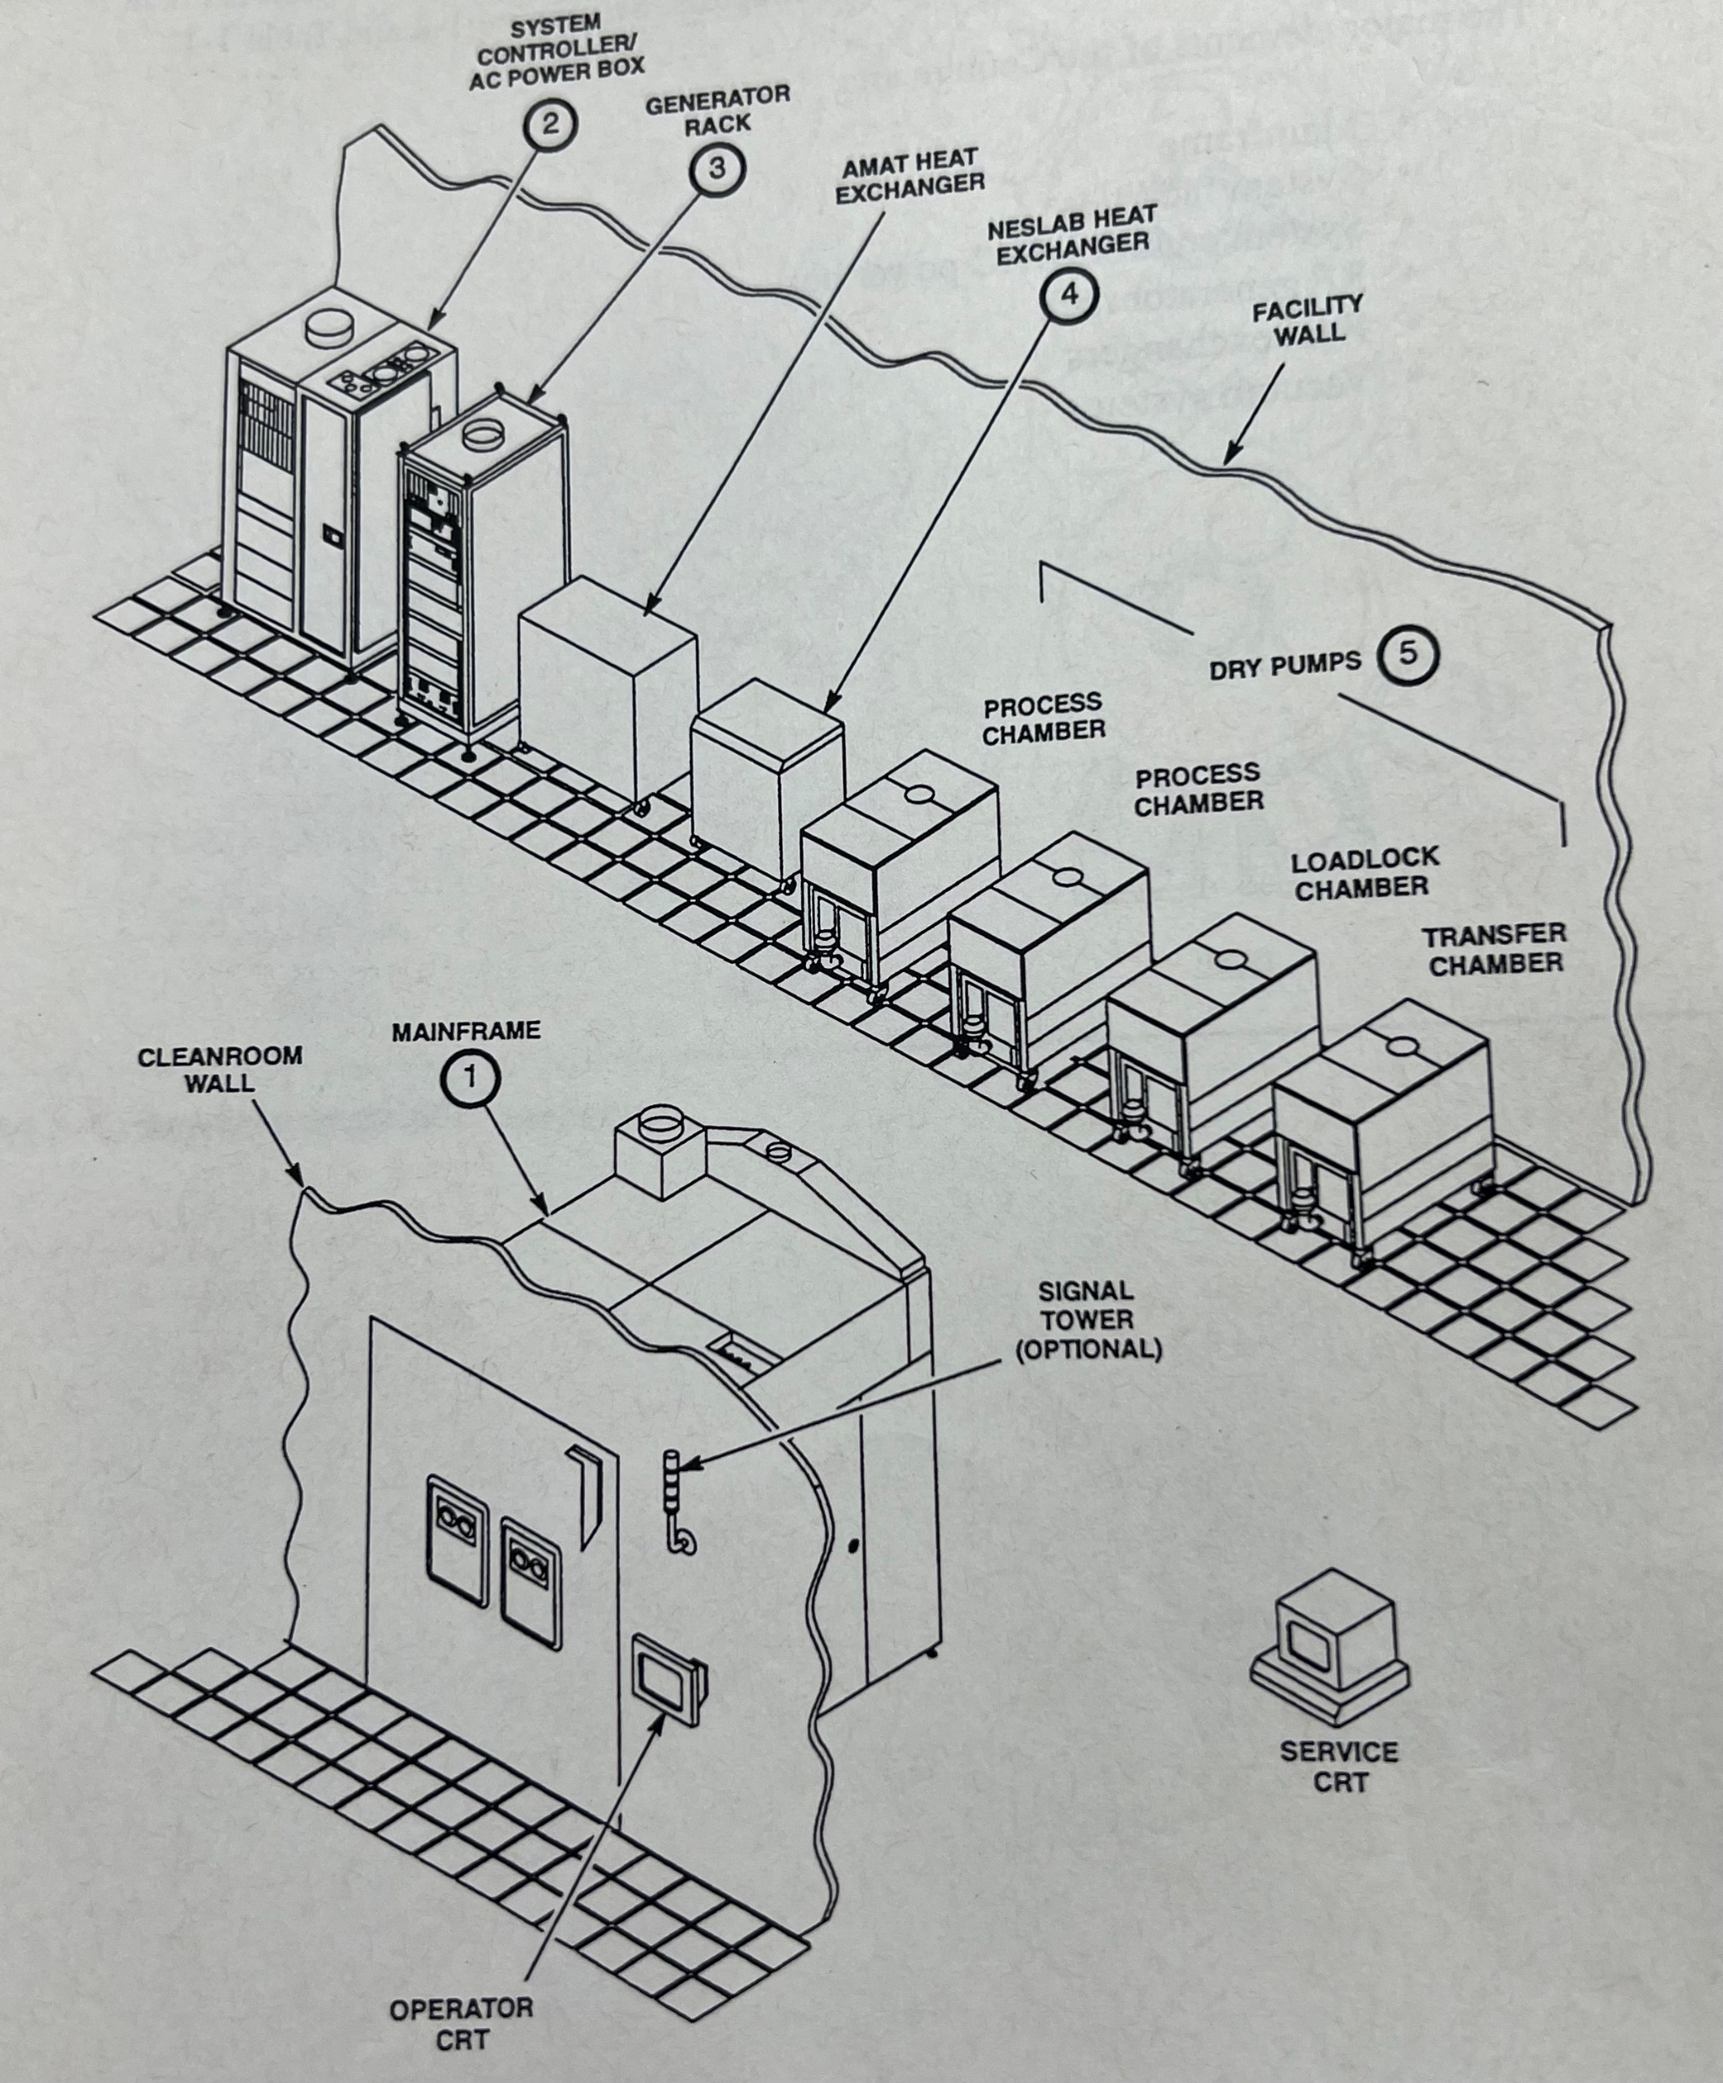
Centura 機台架構
1.主機
2.訊號櫃
3.電源櫃
4.Chiller
5.Dry pump

Slide 6
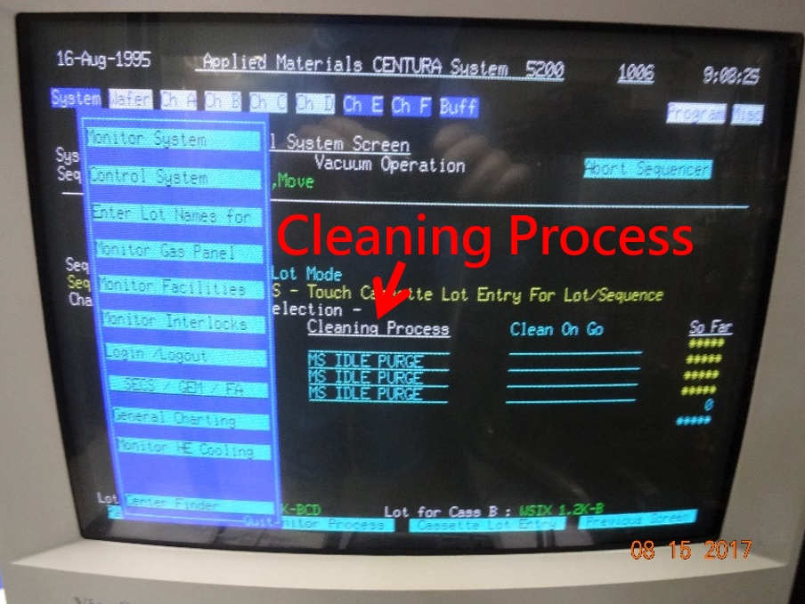
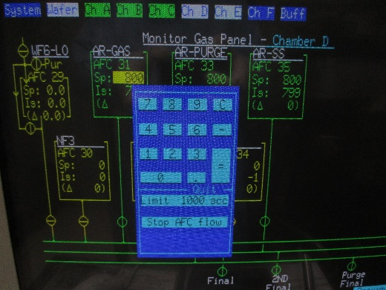
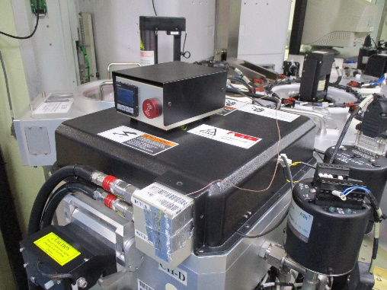
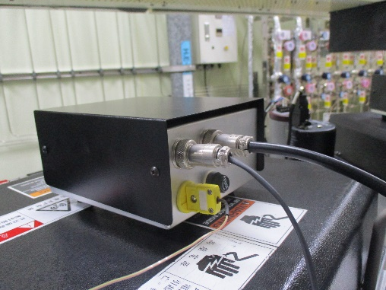
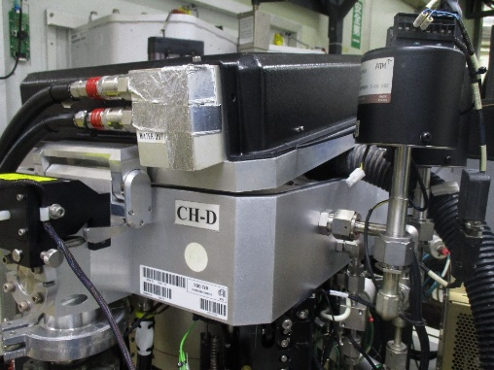
WSIX BPM 內容
PM 時機：20000±2000 wafer
01. 將機台由Automation改為Manual
02. 將PM機台Chamber Control OFFLINE
03. 機台選擇RF Clean程式Clean兩次
04. Lamp溫度及%數設定為0 讓Chamber降溫
05. 通800 Argon Purge Chamber
06. Close Forline valve通N2 Vent Chamber
07. 拆下Heater接頭、TC線、及TC溫度顯示器
08. 開啟Chamber並使用Low Vacuum吸除Chamber內的Out Gasing

Slide 7
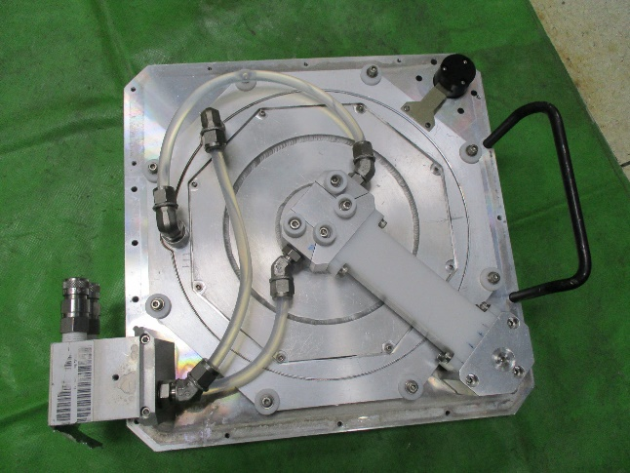
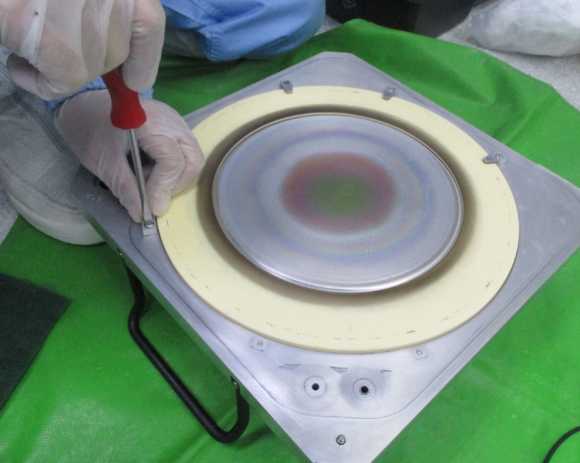
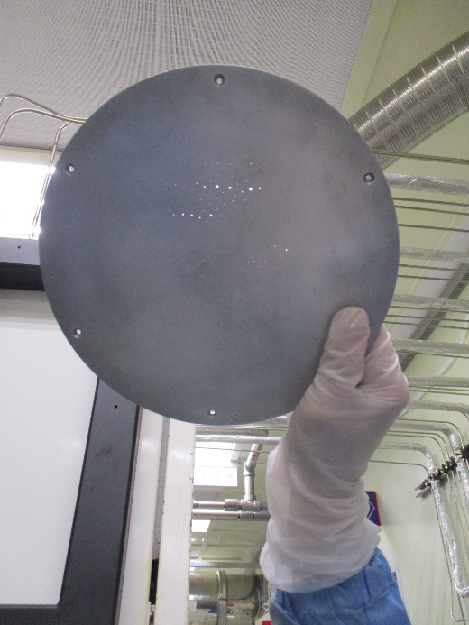
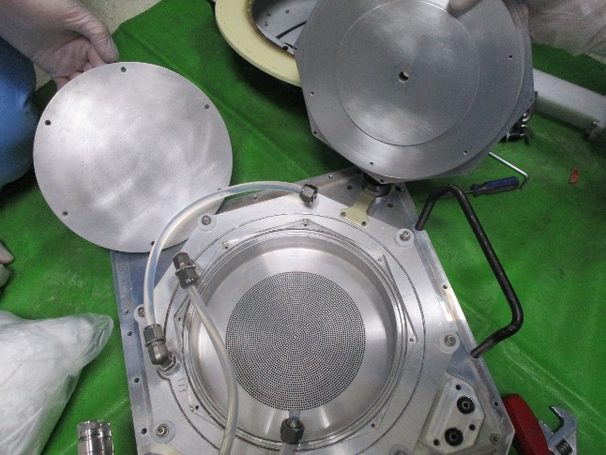
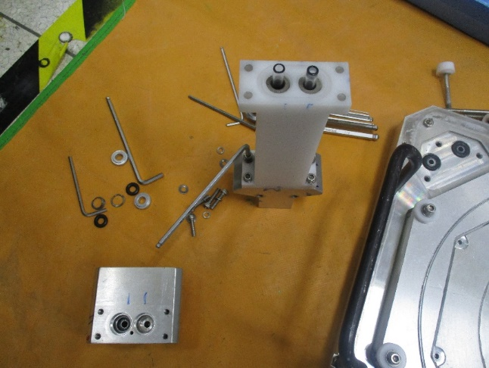
09. 拆下Chamber Lid及上面的Gas Feed
10. Clean Gas feed
11. 更換Gas feed tube & O-ring
12. 拆下Shower head & Clean(雙氧水&IPA&菜瓜布)
13. 裝回Shower head & Gas feed

Slide 8
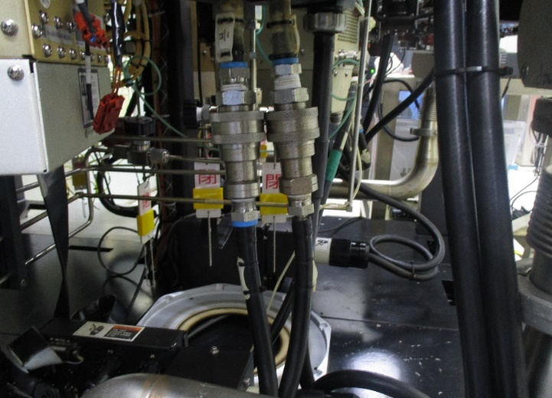
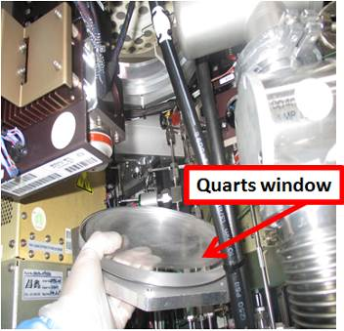
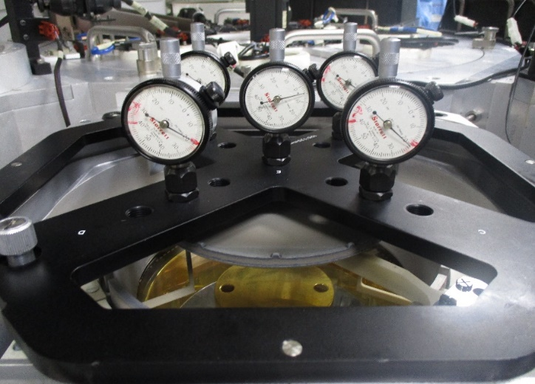
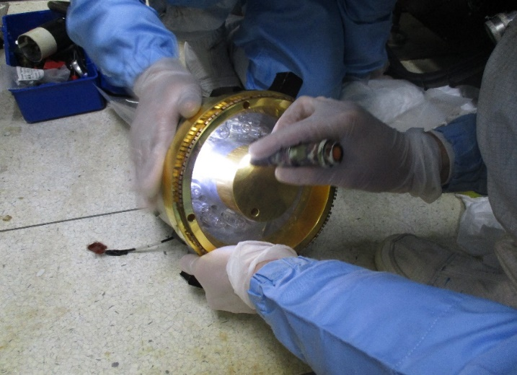
14. 拆下Lamp & Lamp電源 & 水接頭
15. 檢查Lamp有無損壞
16. 檢查Quartz Window
17. 裝回Lamp & Lamp電源 & 水接頭
18. 檢查Finger在Lift時有無太低或太高
19. 檢查Susceptor於Process時的水平
20. 裝回Chamber Lid
大約旋轉半圈至20位置
檢查燈泡裡的鎢絲有無斷掉或花掉

Slide 9
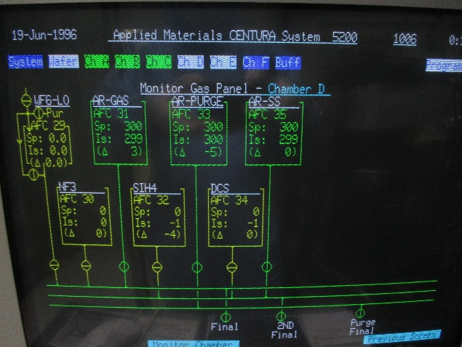
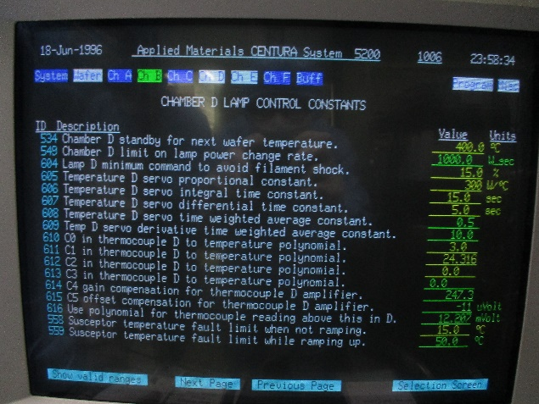
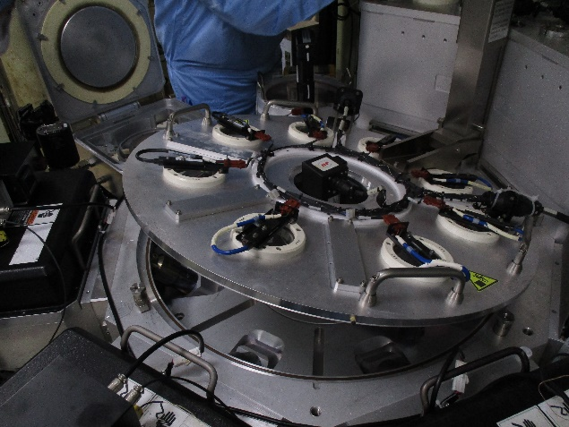
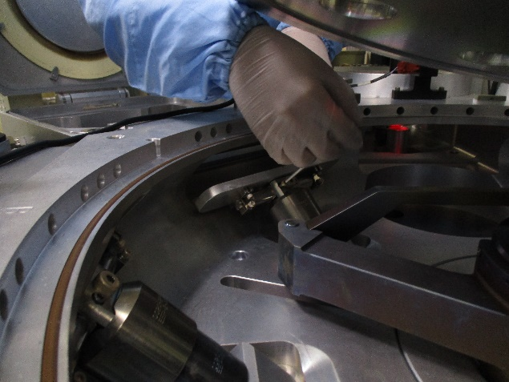
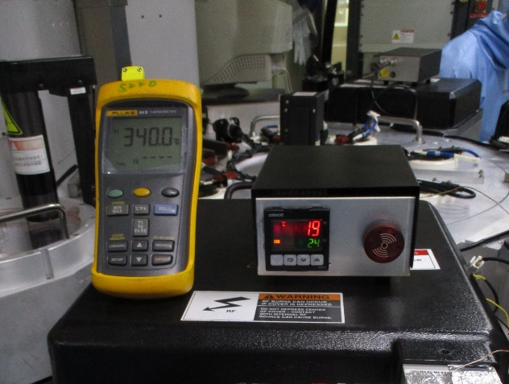
21. 將TC Wafer放在Susceptor上
22. 通300 Argon 升溫Purge
23. 調整C0值至溫度顯示340度
24. 將Buffer Chamber Vent後開啟
25. 將Vacuum Sensor由Check改為Ignore(傳送完後改回)
26. 開啟該PM Chamber之Slit Valve
27. 更換Slit Valve & Chamber Lid之O-ring

Slide 10
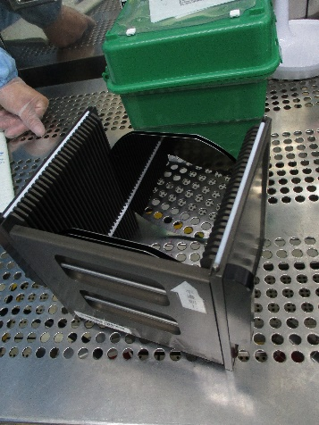
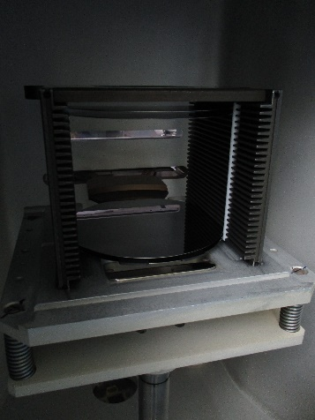
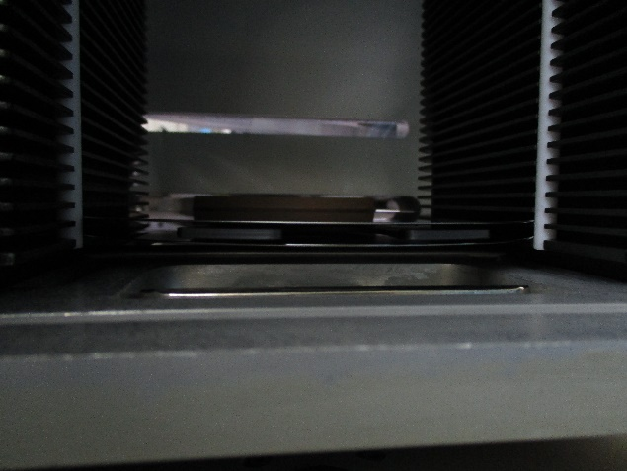
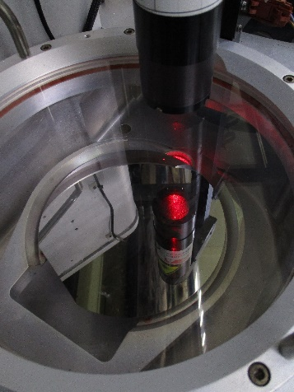
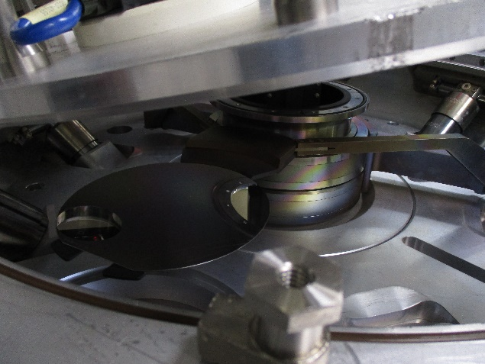
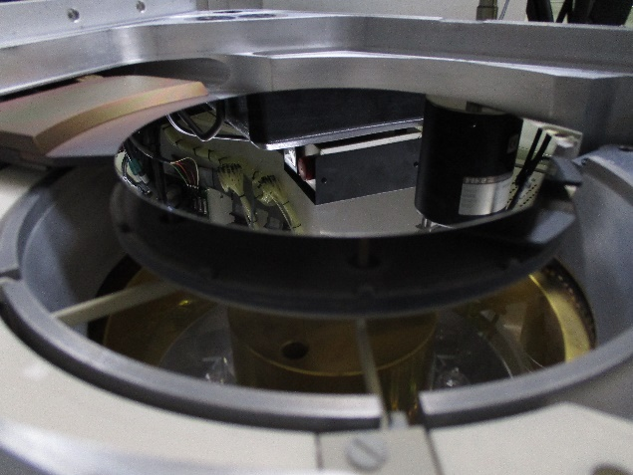
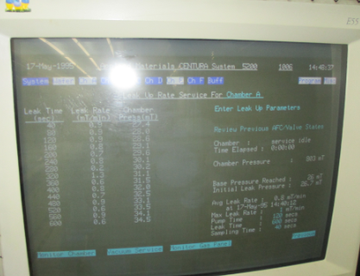
28. Check LoadLock A & LoadLock B & Chamber的傳送
29. 關閉Chamber後通800 Argon Purge
30. 低溫測漏(漏率規格需<2m Torr/min)
31. 高溫測漏(漏率規格需<1m Torr/min)
Fork

Slide 11
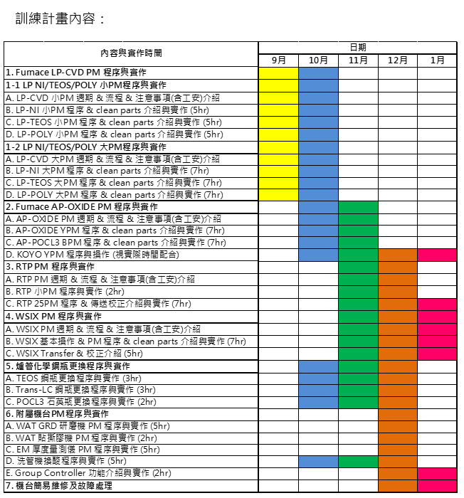

Slide 12
進度表
種類 | 進度
LP-P SPM | 100%
LP-P BPM | 100%
LP-T SPM | 100%
LP-T BPM | 100%
LP-N SPM | 100%
LP-N BPM | 100%
AP QPM | 50%
AP YPM | 60%
POCL3 BPM | 50%
WSIX BPM | 100%
WSIX MPM | 100%
GRD MPM | 100%
RTP 25PM | 0%

